Slide 1

UBND PHƯỜNG HƯNG ĐẠO
TRƯỜNG TIỂU HỌC ĐA PHÚC
Môn : Tiếng Việt
Bài 39: oi ôi ơi (Tiết 1)
Giáo viên thực hiện: Đặng Thị San

Slide 2
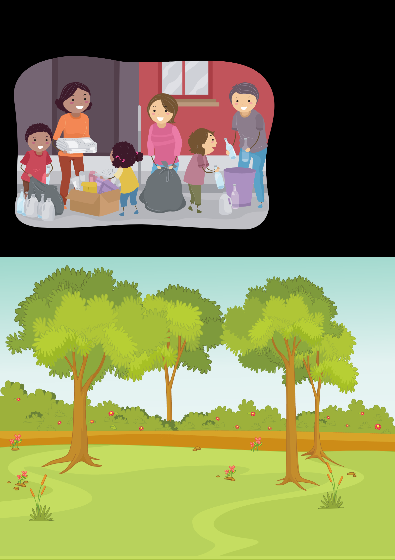



Slide 3











ONG VỀ TỔ

Slide 4





ai
ay
ây
tay
bài
mây
nảy
lái
vải
đậy
cây
cày
tẩy

Slide 5
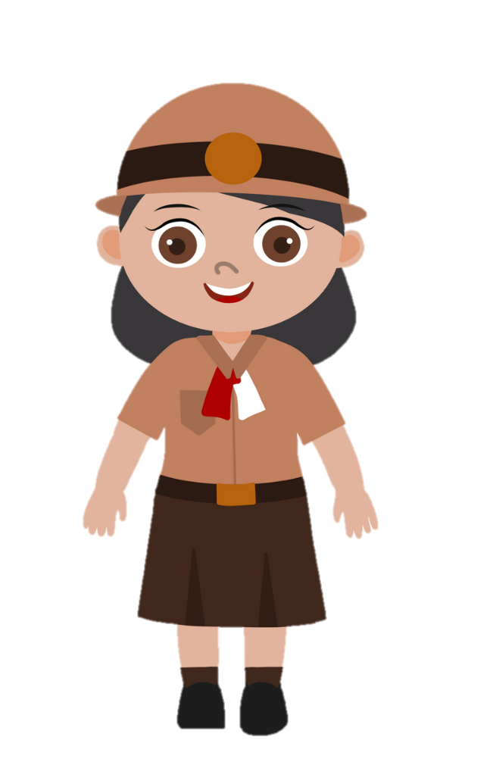

39
Bài
oi ôi ơi

Slide 6






TIẾT 1

Slide 7

Nhận biết
1
Voi con mơi bạn đi xem hôi.
̀
.
Notes:
Thầy cô chiếu slide đã rồi mới chỉnh các vần nhé! Nhìn nó lệch vậy nhưng chiếu lên mới biết nó lệch hay k nhé

Slide 8
Đọc
2
oi
ôi
ơi
v
oi
voi

Slide 9
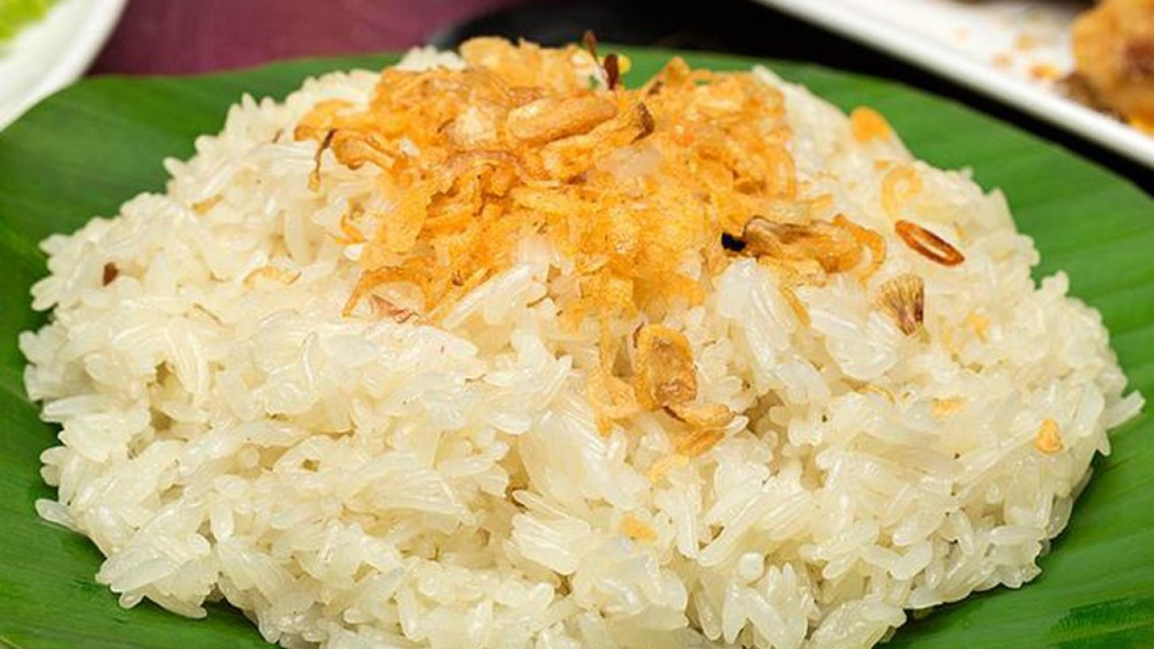
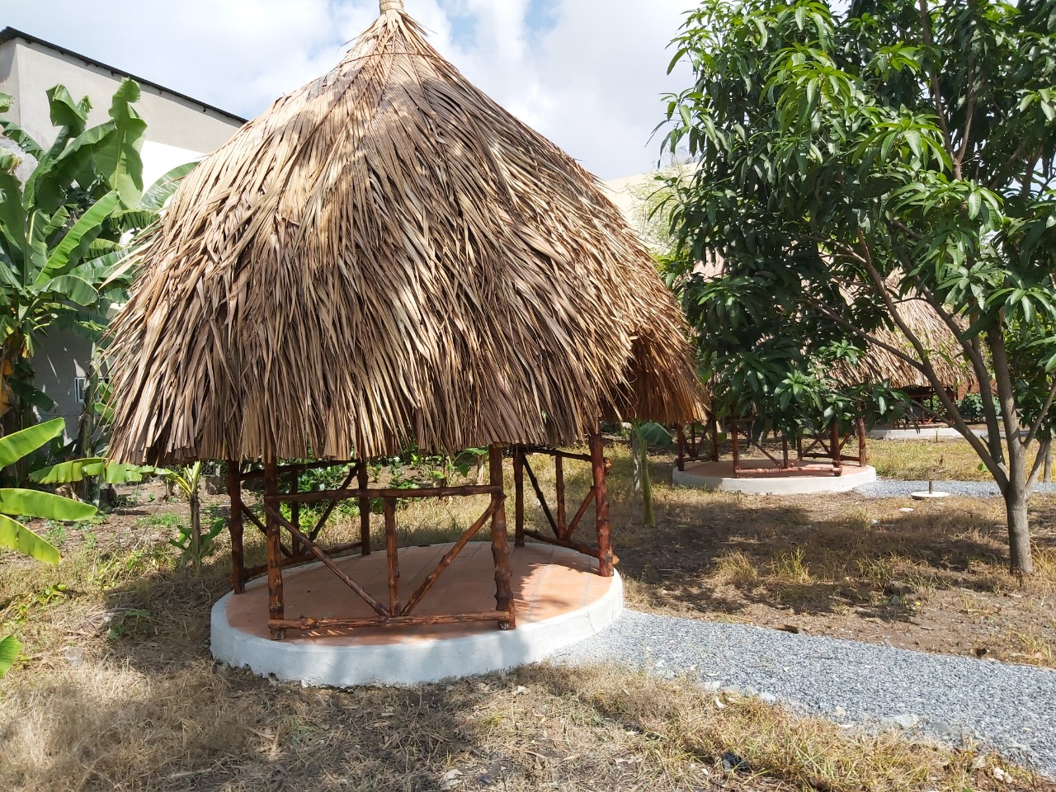
oi
oi
ôi
ôi
ơi
ơi
chòi
hỏi
mỗi
xôi
đợi
mới

Slide 10
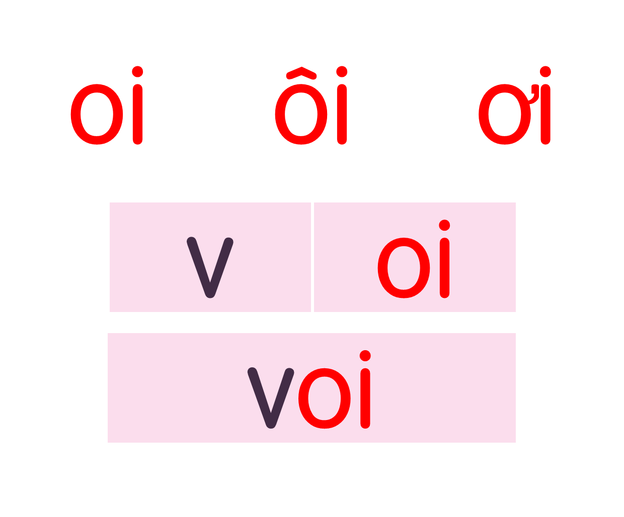


Slide 11
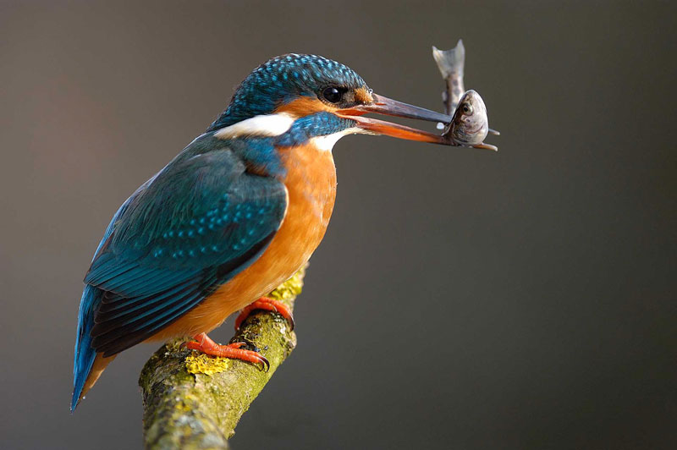
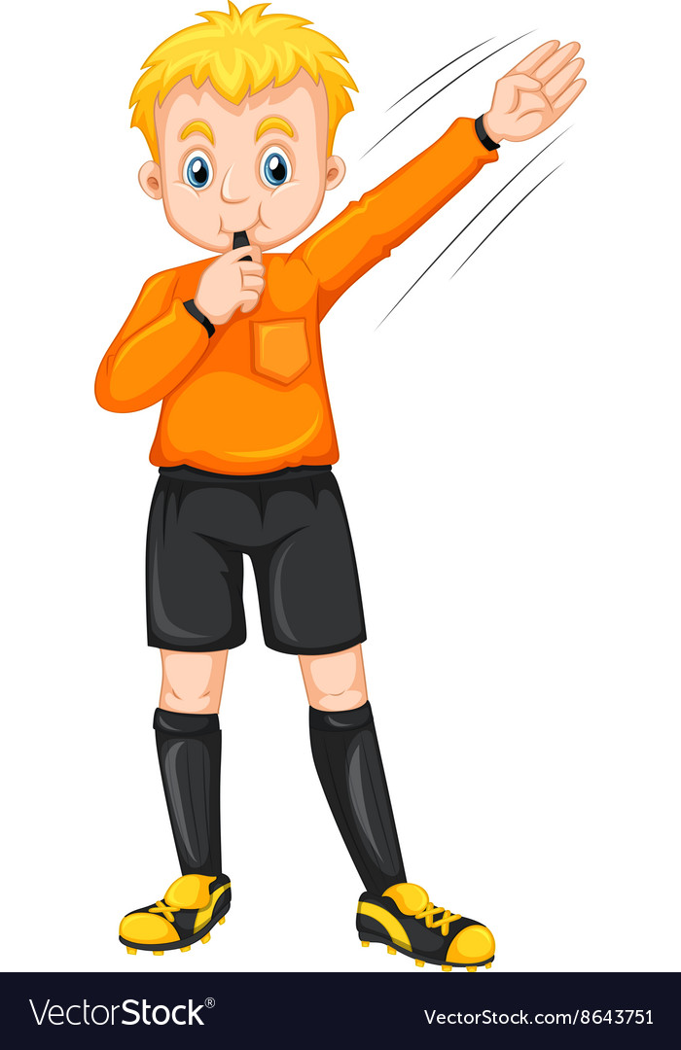

chim bói cá
thổi còi
đồ chơi

Slide 12
chim bói cá
thổi còi
đồ chơi

Slide 13
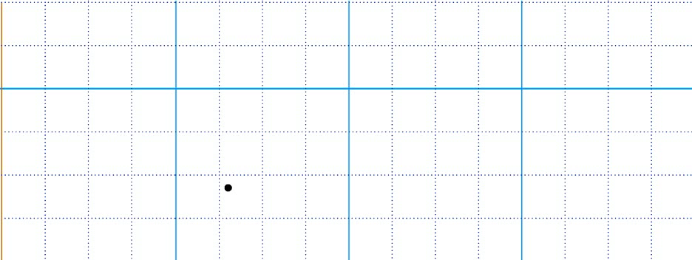


Slide 14


Slide 15


